Slide 1
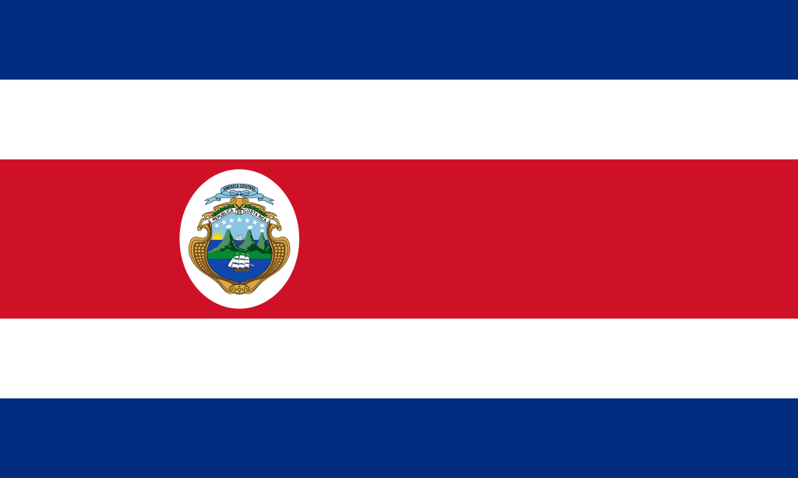
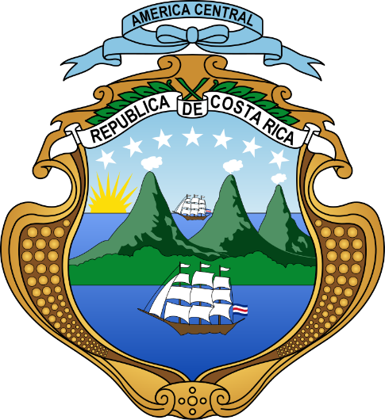
Коста-Рика
Политическое устройство:
Президентская республика
Административное-территориальное деление:
Коста-Рика делится на 7 провинций. Провинции разделены на кантоны. Кантонов — 81, они управляются мэрами
Глава государства:
Карлос Альварадо Кесада
Язык:
Испанский

Slide 2
Экономическо-географическое положение
Коста-Рика — одна из самых маленьких стран Центральной Америки. Расположена в узкой части перешейка, соединяющего два континента. На юго-западе страна омывается водами Тихого океана, на северо-востоке — Карибским морем.
Из основных преимуществ такого положения является:
Близость США
Отдаленность от других стран
Панамский канал
Большинство стран имеют выход в океану

Slide 3
Природные ресурсы
Коста-Рика небогата полезными ископаемыми. Здесь добывают железную руду, серу, бокситы, медь, марганец, есть небольшие месторождения серебра и золота

Slide 4
Характеристика населения
Численность населения: 5,1 млн (оценка на июль 2020).
Этно-расовый состав (2011 г.)
65,8 % — белые
13,65 % — метисы
6,72 % — мулаты
2,4 % — индейцы
1,03 % — негры
0,21 % — азиаты
9,03 % — «иммигранты»
0,88 % — другие
Религия
Преобладающей религией является католицизм, однако, согласно данным Университета Коста-Рики только около 44,9 % населения — практикующие католики.
13,8 % населения — евангельские христиане,
11,3 % — неверующие и агностики,
4,3 % — другие религии

Slide 5
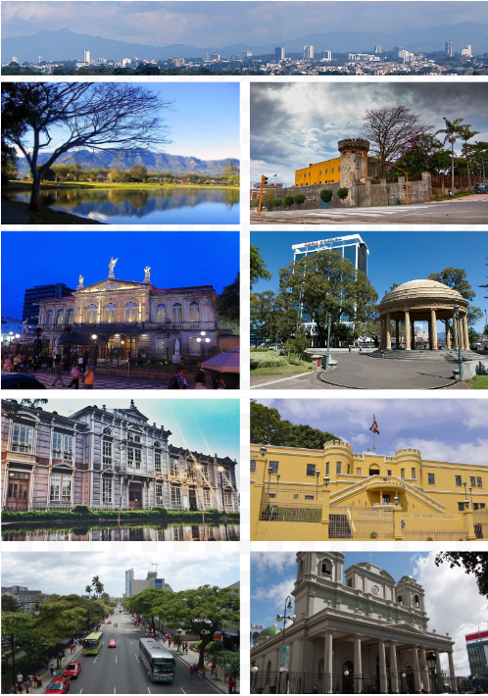
Столица
Сан-Хосе — столица и крупнейший город Коста-Рики. Административный центр провинции Сан-Хосе.
Население кантона Сан-Хосе 350 тыс. жителей (2008)
Агломерация Сан-Хосе выходит за пределы кантона, её население более 1 миллиона человек.

Slide 6
Отрасли промышленности
Горнодобывающая промышленность
На Тихоокеанском побережье обнаружены запасы серы и золота.
Обрабатывающая промышленность
До недавнего времени крупного производства в Коста-Рике не было — существовали мелкие предприятия легкой и пищевой промышленности, однако потом с притоком инвестиций появились цементные и фармацевтические предприятия, заводы по производству цемента, автомобильных шин и удобрений.

Slide 7
Отрасли сельского хозяйства
В сельском хозяйстве занято 20 % трудоспособного населения, эта отрасль дает 8,6 % ВВП.
Ныне основой экономики служит производство и экспорт электроники (микропроцессоров и медицинских приборов), туризм, в частности экотуризм, а также производство кофе, чая, кукурузы, бананов, сахара и говядины.
Орошается 1080 кв. км земли. На долю бананов приходится четверть доходов от экспорта.

Slide 8
Автодороги
всего — 35330 км, в том числе
  с твёрдым покрытием — 8621 км
  без твёрдого покрытия — 26709 км
Железные дороги
всего — 278 км
Аэропорты
всего — 157, в том числе
с твердым покрытием — 32
без твердого покрытия — 125
Водный транспорт
всего судов — 2
Транспорт

Slide 9
В Коста-Рике обитает более 5% всего живого на нашей планете.
Коста-Рика небольшая страна, но в её границах упаковано столько всего интересного! Коста-Рика занимает всего лишь 0,03 процента поверхности планеты. Но при этом:
Страна является домом для более чем 500 000 видов!
Коста-Рика содержит приблизительно 18 процентов вообще всех видов бабочек.
Из 338 известных видов колибри, около 50 живут в Коста-Рике.

